Slide 1

Étude de marché
Développement d’activité à l’international
JF Dubroca - Septembre 2025

Slide 2


Contexte
L’entreprise La Poule Qui Chante, l’un des leader Français de l’élevage de poulet en agriculture biologique souhaite étendre son activité dans le monde. Aucune restriction n’est imposée, tous les pays et tous les continents sont envisageables.
Le but de cette étude est de déterminer des pays ou l’entreprise pourra se dévelloper.
Une analyse PESTEL a permis de déterminer les variables nécessaires pour cette étude. Les données ont été récupérées essentiellement sur les sites de la FAO et de la Banque Mondiale

Slide 3


Analyse PESTEL
Politique |  | Économique |  | Socio-culturel |  | Technologie |  | Écologie |  | Légal
Stabilité politique |  | Croissance économique (PIB - PNB) |  | Démographie |  | Tendances |  | Lois, réglementations |  | Cadre réglementaire
Politique fiscale et sociale |  | Pouvoir d’achat |  | Revenus moyens des ménages |  | Nouvelles technologies |  | Tendances |  | Normes
Corruption |  | Récession |  | Niveau d’éducation |  | Nouveaux standards |  | Facteurs climatiques |  | Lois
 |  | Taux de chomage |  | Consumerisme |  | Évolution des plateformes de distribution et de communication |  | Opinion publiques |  | Droit du travail et de la concurence
 |  | Inflation |  | Habitudes d’achat |  | Facilité d’accès aux technologies |  | Pression des ONG |  | Protection des consommateurs
Toutes les données n’ont pu être trouvées. D’autres ne sont pas exploitables dans une analyse comme celle ci, comme le cadre réglementaire ou les normes. Il sera néanmoins intéressant de les consulter avant de faire un choix définitif.
Les fichiers ont été sélectionnés de manière à pouvoir être join grâce au code ISO 3 des pays et aux années.

Slide 4
Les données

Slide 5
Les données
Autonomie et ressources
Démographique
$ Commerce
Production
Disponibilité alimentaire
Ratio production /
disponibilité alimentaire
Population
Import
Export
Ratio importation / exportation
Ratio exportation / production
Économique
Sécurité
Logistique
PIB par habitant
Revenu par habitant (évolution)
Pouvoir d’achat
Inflation
Consommation
Stabilité politique
Distance entre les pays

Slide 6
Détails des données
Disponibilité alimentaire : Stocks, production, importations, exportations, disponibilité alimentaire (quantité, g/personne/jour, protéines, matière grasses…), calories….
Revenu par habitant : Évolution du revenu national net ajusté par habitant par an et par pays par rapport à l’année précédente en %
Pouvoir d’achat par habitant : Pouvoir d’achat par habitant en $ courant international par an et par pays
Population : Nombre d’habitants par an et par pays
Commerce : Importations (quantité - valeur), Exportations (quantité - valeur)
Inflation : Évolution du taux d’inflation par an et par pays par rapport à l’année précédente en %
Stabilité politique : Stabilité politique par an et par pays
Consommation des ménages : Indice de consommation moyenne des ménages par an et par pays en $ US constants de 2015
PIB par habitant : PIB par habitant en $ courant US par an et par pays
Distance : Distance entre les différentes capitales et Paris

Slide 7
La préparation des données
Suppression des lignes et des colonnes inutiles : Seules les lignes et les colonnes utiles pour l’étude ont été conservées, principalement pour les fichiers ‘Disponibilité alimentaire’ et ‘Commerce’. Tri des produits pour ne conserver que les produits de type ‘poulet’ ou ‘viande de poulet’, suppression des colonnes ‘Disponibilité en matière grasse’, ‘Alimentation pour touristes’, ‘Variation de stock’….
Gestion des valeurs manquantes : Les valeurs manquantes des lignes qui ne contenaient que des valeurs manquantes ont été remplacées par ‘0’. La plupart du temps, les autres valeurs manquantes ont été remplacées par la moyenne des deux valeurs suivantes ou précédentes selon les cas.
Gestion des valeurs extrêmes : De part leur nature, on observe de grandes variations dans les données, c’est pourquoi elles ont été examinées en valeurs logarithmiques. Les valeurs qui paraissaient aberrantes ont été traitées au cas par cas.
Récupération des codes ISO 3 : Certaines tables ne contenaient pas les codes ISO 3 des pays, mais les codes M49. Elles ont été jointes à une table de liaison permettant de récupérer les codes ISO 3
Transposition et harmonisation : Les colonnes ‘Années’ ont été transposées en ligne et leurs noms harmonisés (certaines étaient nommées Yaaaa)
Jointure et transposition : Jointure des fichiers sur les codes ISO 3 et les années et transposition des lignes contenant des variables en colonnes
Gestion des doublons : Aucun doublon trouvé dans ces fichiers

Slide 8
Données calculées
3 variables ont été calculées
Le ratio importations / exportations: Permet de déterminer les pays qui importent plus qu’ils n’exportent. Ces pays destinent une partie de leur production à l’exportation ou ne produisent pas de viande de poulet.
Le ratio exportations / production: Permet de déterminer les pays qui exportent plus qu’ils ne produisent. Ces pays font très certainement du commerce de viande de poulet.
Le ratio production / disponibilité alimentaire: Permet de comparer la production des pays et leurs disponibilités alimentaires. Il permet de distinguer les pays autonomes.

Slide 9
L’étude de marché

Slide 10
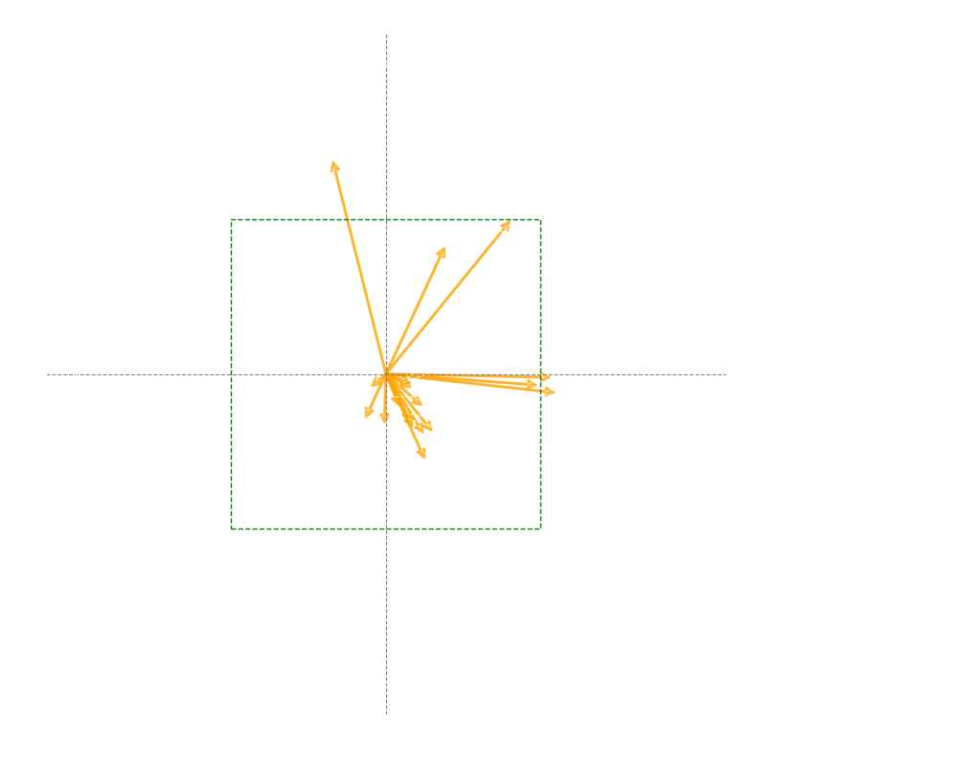
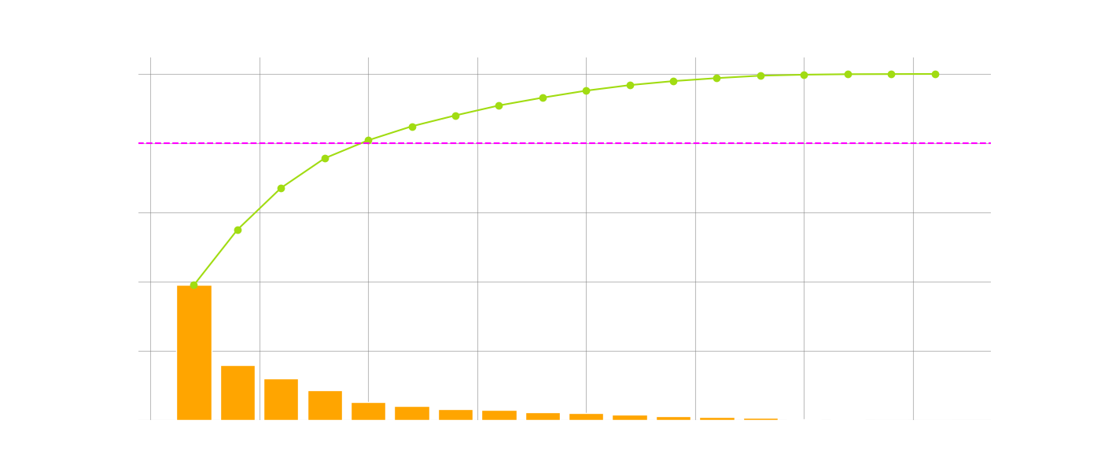
L’analyse en composantes principales
Une analyse en composantes principales a été réalisée de manière à synthétiser les variables en groupes significatifs
Plusieurs méthodes de normalisation ont été testées, la méthode MinMaxScaler semble donner les meilleurs résultats.
5 composantes permettent de synthétiser 80% de l’information.
L’analyse des cercles de corrélation permet d’interpréter les compostantes:
- Composante 1: représente les pays ayant une bonne santé économique et une bonne stabilité politique.
- Composante 2: représente les pays distants de la France avec une bonne disponibilité alimentaire et une production modérée.
- Composante 3: représente les pays très peuplés éloignés de la France avec une forte autonomie et une stabilité politique faible.
- Composante 4: représente les pays éloignés de la France qui ont une forte activité commerciale (import - export).
- Composante 5: représente les pays peu peuplés avec une grande disponibilité alimentaire.

Slide 11
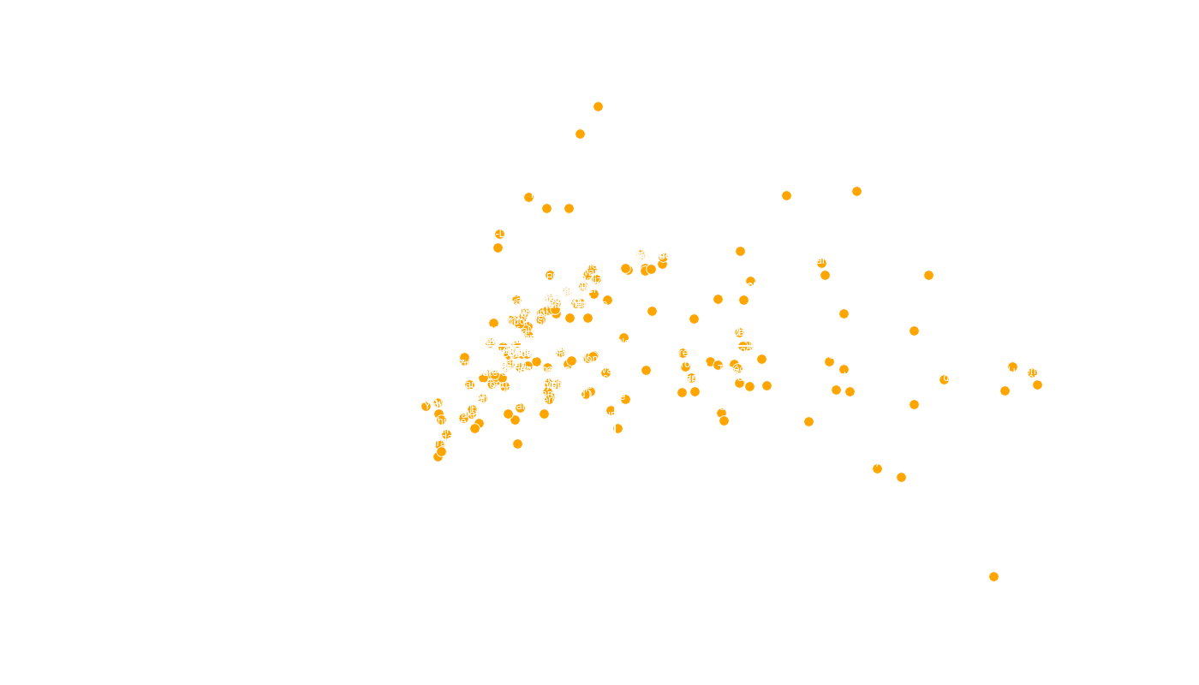
Projections sur les composantes
L’analyse de la projection des pays sur les composantes permet de visualiser les pays les mieux représentés par ces composantes. Ainsi, dans l’exemple ci contre, la composante n° 1 repésente les pays ayant une bonne santé économique et une bonne stabilité politique, la composante n° 2 représente les pays distants de la France avec une bonne disponibilité alimentaire et une production modérée.
Nous observerons donc le cadran dans lequel la composante n° 1 est positive et la composante n° 2 négative, les pays ayant une bonne santé économique une bonne stabilité politique, proche de la France avec une fable disponibilité alimentaire.
Les pays les mieux représentés sont les Pays Bas, l’Allemagne et la Belgique.
On peut observer ainsi la projection des pays sur les différentes composantes.

Slide 12

Le clustering ou groupement
Un groupement par similarité des pays a été effectué après l’analyse en composantes principales
Plusieurs méthodes existent, deux ont été testées: la classification ascendante hiérarchique et le K-Means. Cette dernière méthode a obtenu le score de silhouette (score permettant de juger de l’efficacité de la méthode) le plus élevé avec deux groupes. Ces deux groupes n’étant pas suffisamment explicites pour l’étude, le choix de quatre groupes a été fait. Le choix des groupes peut être fait préalablement par la méthode dîtes du coude qui représente le gain qu’apporte chaque groupe supplémentaire.
Le gain est important avec deux groupes, diminue mais reste significatif avec l’ajout de deux groupes supplémentaires, puis devient faible avec l’ajout de groupes supplémentaires.

Slide 13
Les groupes
Groupe 1: les pays ayant une santé économique et une activité commerciale moyenne. Ils sont éloignés de la France et disposent d'une grande disponibilité alimentaire en g/personne/jour.
Ont été retenus les pays du groupe 2 pour leurs santé économique (stabilité politique, PIB par habitant, revenus par habitant, habitude de consommation…) supérieures aux autre pays, leur proximité avec la France et leur faible ration production/disponibilité. Ils ont cependant une fable activité commerciale.
Ce sont des pays relativement riches et surs où s’étendre.
Les pays du groupe 4 sont également à retenir, mais ils présentent un plus grand risque financier. Ce sont des pays qui font du commerce avec l’import - export
Groupe 2: les pays de ce groupe présentent une bonne santé économique et une activité commerciale moyenne. Ils sont proches de la France et disposent d'une grande disponibilité alimentaire en g/personne/jour.
Groupe 3: Les pays de ce groupe sont comparables à ceux du groupe 1 avec une forte inflation. Ils importent plus qu'ils n'exportent
Groupe 4: Les pays de ce groupe présentent une bonne santé économique, une grande autonomie et une activité commerciale élevée.

Slide 14
Création d’un score
Un score a été créé avec les critères et pondérations suivantes:
- Stabilité politique x 0.1
- PIB par habitant x 0.3
- Distance avec la France x 0.2 (négatif)
- Production x 0.2 (négatif)
- Importations (quantité) x 0.2
Les critères et les pondérations sont modifiables en fonction de l’importance des indicateurs souhaités.
Il a été appliqué aux groupes précédemment déterminés.
Score =
Stabilité politique x 0.1
+
PIB par habitant x 0.3
-
Distance avec la France x 0.2
-
Production x 0.2
+
Importations x 0.2

Slide 15
Les pays recommandés
Pays sûrs et faibles volumes
Pays risqués et gros volumes
1 - Luxembourg
🇱🇺
6 - Qatar
🇶🇦
1 - Pays Bas
🇳🇱
2 - Irlande
🇮🇪
7 - Danemark
🇩🇰
2 - Belgique
🇧🇪
3 - Norvège
🇳🇴
8 - Roumanie
🇷🇴
3 - Allemagne
🇩🇪
4 - Suisse
🇨🇭
9 - Autriche
🇦🇹
4 - USA
🇺🇸
5 - Islande
🇮🇸
10 - Suède
🇸🇪

